Slide 1
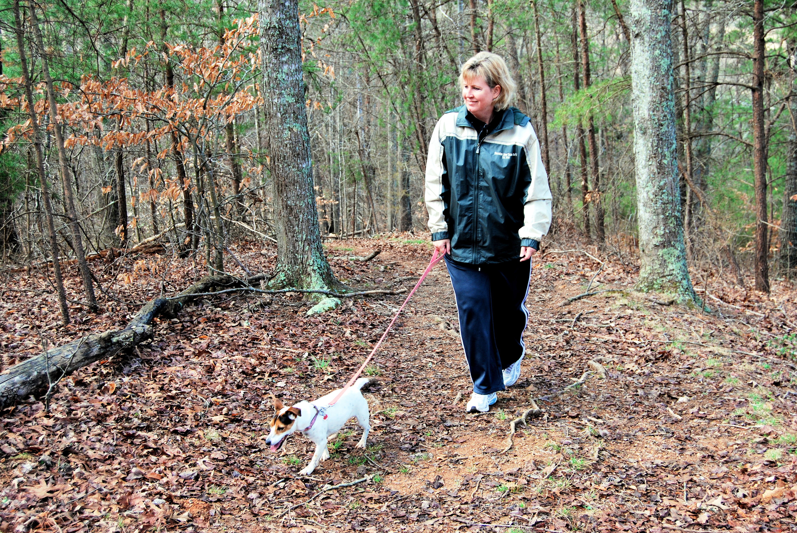
1 UITLATEN | Uitlaten betekent een einde wandelen zodat de hond kan plassen of kaka doen | Huisdieren: honden Verhaal
Notes:
Bron: http://commons.wikimedia.org/wiki/File:Walking_the_trails_with_the_dog_%287018785525%29.jpg
Auteur: vastateparkstaff - https://www.flickr.com/people/37922399@N05
Licentie: Creative Commons Attribution 2.0 Generic

Slide 2
Dag 1 Motivatie | Introductie magische woorden
Definitie uitlaten | Kijk, op deze foto zie je hoe mama de hond uitlaat. Uitlaten betekent een eindje gaan wandelen zodat de hond kan plassen of kaka doen. Mama gaat een eindje wandelen met de hond. Wat zie je op de foto?
Vraag over prent | Waar laat mama de hond uit? ☺ In het bos of in het park
Dag 1 Verwerking | Uitgebreide herhaling magische woorden
Definitie uitlaten | Uitlaten betekent een eindje gaan wandelen zodat de hond kan plassen of kaka doen.
Link met verhaal | Ook Sammie in het verhaal moet af en toe uitgelaten worden.
Eenvoudige vragen | Wat doet men op deze foto? ☺ Uitlaten Wat doe je wanneer je een hond uitlaat? ☺ Je gaat met de hond wandelen Wat doe je al je met de hond gaat wandelen? ☺ Uitlaten
Eigen ervaring | Wie kent een hond? Wordt deze hond af en toe uitgelaten?
Dag 2 Motivatie | Beknopte herhaling magische woorden
Definitie uitlaten | Uitlaten betekent een eindje gaan wandelen zodat de hond kan plassen of kaka doen.
Eenvoudige vragen | Wat doet men op deze foto? ☺ Uitlaten Wat doe je wanneer je een hond uitlaat? ☺ Je gaat met de hond wandelen Wat doe je al je met de hond gaat wandelen? ☺ Uitlaten

Slide 3
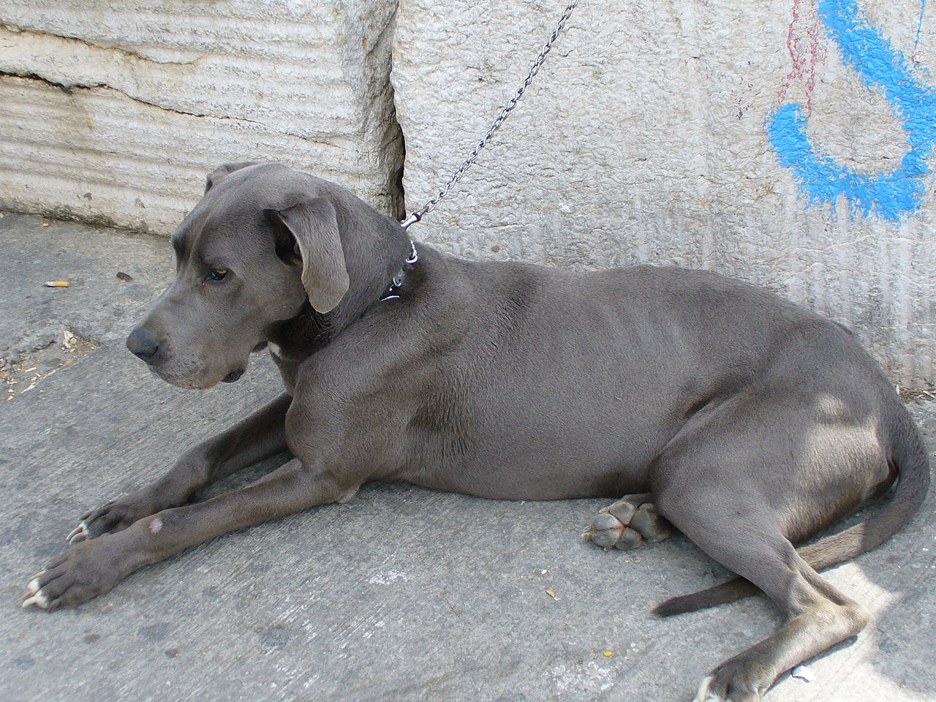
2 DE LIJN | Een lijn is een touw of ketting waar de hond aan vasthangt | Huisdieren: honden Verhaal
Notes:
Bron: http://commons.wikimedia.org/wiki/File:Big_blue_dog_on_a_leash_%28Acre,_Israel,_2007%29.jpg
Auteur: Yuval Y http://commons.wikimedia.org/wiki/User:Yuval_Y
Licentie: Creative Commons Attribution 3.0 Unported

Slide 4
Dag 1 Motivatie | Introductie magische woorden
Definitie lijn | Kijk, hier zie je een hond aan de lijn. Dat is een touw of een ketting waar de hond aan vasthangt. Wat zie je op de foto?
Vraag over prent | Op straat moeten honden aan de lijn. Waarom zou deze hond aan de lijn zijn? ☺ Hij is op straat. Hij mag niet binnen in de winkel. Anders valt hij mensen lastig.
Dag 1 Verwerking | Uitgebreide herhaling magische woorden
Definitie lijn | Een lijn is een touw of een ketting waar de hond aan vasthangt.
Link met verhaal | Sammie moest buiten niet aan de lijn.
Eenvoudige vragen | Wat zie je hier? ☺ Een lijn Hoe ziet een lijn eruit? ☺ Een touw of ketting waar de hond aan vasthangt Hoe heet het touw waar een hond aan vasthangt? ☺ Een lijn
Eigen ervaring | Moet de hond die je kent aan de lijn als die buiten gaat?
Dag 2 Motivatie | Beknopte herhaling magische woorden
Definitie lijn | Een lijn is een touw of een ketting waar de hond aan vasthangt.
Eenvoudige vragen | Wat zie je hier? ☺ Een lijn Hoe ziet een lijn eruit? ☺ Een touw of ketting waar de hond aan vasthangt Hoe heet het touw waar een hond aan vasthangt? ☺ Een lijn

Slide 5
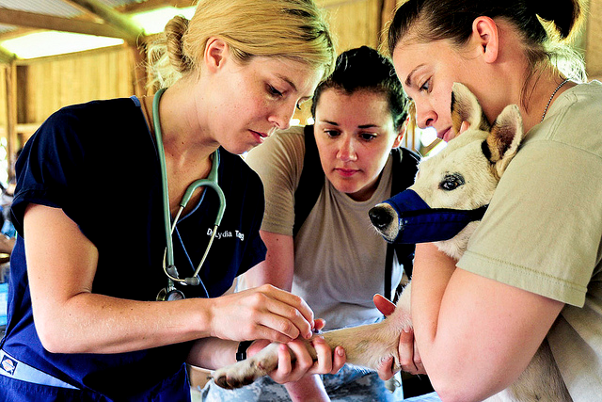
3 DE DIERENARTS | Een dierenarts is een dokter voor dieren | Huisdieren: honden Infoboek
Notes:
Bron: https://www.flickr.com/photos/armymedicine/5693286790/
Auteur: Army Medicine https://www.flickr.com/photos/armymedicine/
Licentie: https://creativecommons.org/licenses/by/2.0/

Slide 6
Dag 3 Motivatie | Introductie magische woorden
Definitie dierenarts | Kijk, hier zie je een hond bij de dokter. Zo een dokter noemen we een dierenarts. Een dierenarts is een dokter voor dieren. Wat zie je op de foto?
Vraag over prent | Wat doet de dierenarts met het hondje? ☺ Een spuitje geven. Verzorgen. Hem genezen.
Dag 3 Verwerking | Uitgebreide herhaling magische woorden
Definitie dierenarts | Een dierenarts is een dokter voor dieren.
Link met verhaal | Volgens ons boek moet de hond af en toe eens bij de dierenarts voor spuitjes (inentingen).
Eenvoudige vragen | Wat zie je hier? ☺ Een dierenarts Wat is een dierenarts eigenlijk? ☺ Een dokter voor dieren. Wat is een dokter voor dieren? ☺ Een dierenarts.
Eigen ervaring | Wie was al eens bij de dierenarts?
Dag 4 Motivatie | Beknopte herhaling magische woorden
Definitie dierenarts | Een dierenarts is een dokter voor dieren.
Eenvoudige vragen | Wat zie je hier? ☺ Een dierenarts Wat is een dierenarts eigenlijk? ☺ Een dokter voor dieren. Wat is een dokter voor dieren? ☺ Een dierenarts.

Slide 7
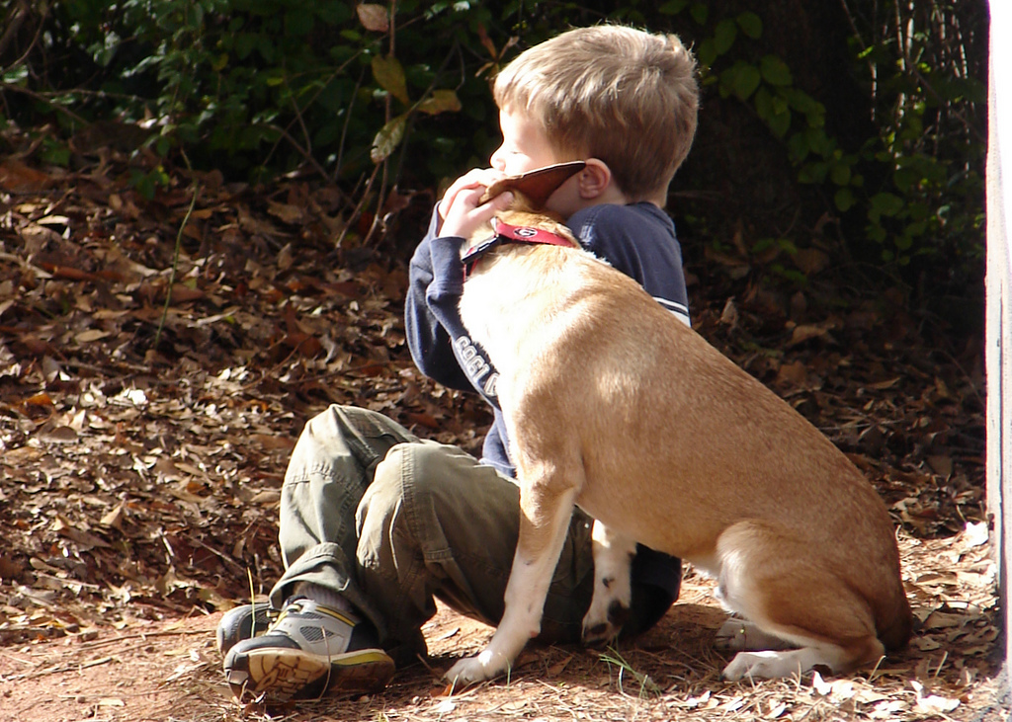
4 TAM | Tam betekent dat hij niet wild is. Je kunt een tamme hond aaien zonder dat hij bang wordt. Een tamme hond is gewend aan mensen en luistert naar zijn baasje | Huisdieren: honden Infoboek
Notes:
Bron: https://www.flickr.com/photos/barretthall/3289317664/
Auteur: popofatticus https://www.flickr.com/photos/barretthall/
Licentie: https://creativecommons.org/licenses/by/2.0/

Slide 8
Dag 3 Motivatie | Introductie magische woorden
Definitie tam | Op deze foto zie je een tamme hond. Tam betekent dat hij niet wild is. Je kunt een tamme hond aaien zonder dat hij bang wordt. Een tamme hond is gewend aan mensen en luistert naar zijn baasje. Wat zie je op de foto?
Vraag over prent | Wat doet deze jongen met de tamme hond? ☺ Knuffelen. Een kusje geven.
Dag 3 Verwerking | Uitgebreide herhaling magische woorden
Definitie tam | Tam betekent dat hij niet wild is. Je kunt een tamme hond aaien zonder dat hij bang wordt. Een tamme hond is gewend aan mensen en luistert naar zijn baasje.
Link met verhaal | Volgens ons boek zijn pups (jonge hondjes) nog wild en niet tam.
Eenvoudige vragen | Is deze hond tam? ☺ Ja. Hoe noem je een hond die niet wild is en naar zijn baasje luistert? ☺ Tam. Wat is tam? ☺ Niet wild en dat je naar je baasje luistert.
Eigen ervaring | Wie was al eens bij de dierenarts?
Dag 4 Motivatie | Beknopte herhaling magische woorden
Definitie tam | Tam betekent dat hij niet wild is. Je kunt een tamme hond aaien zonder dat hij bang wordt. Een tamme hond is gewend aan mensen en luistert naar zijn baasje.
Eenvoudige vragen | Is deze hond tam? ☺ Ja. Hoe noem je een hond die niet wild is en naar zijn baasje luistert? ☺ Tam. Wat is tam? ☺ Niet wild en dat je naar je baasje luistert.

Slide 9
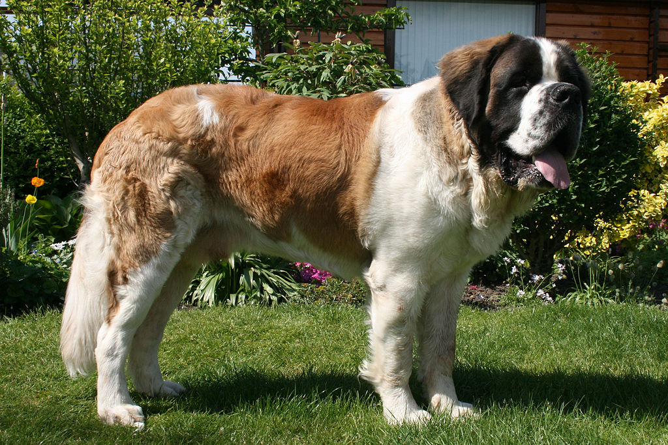
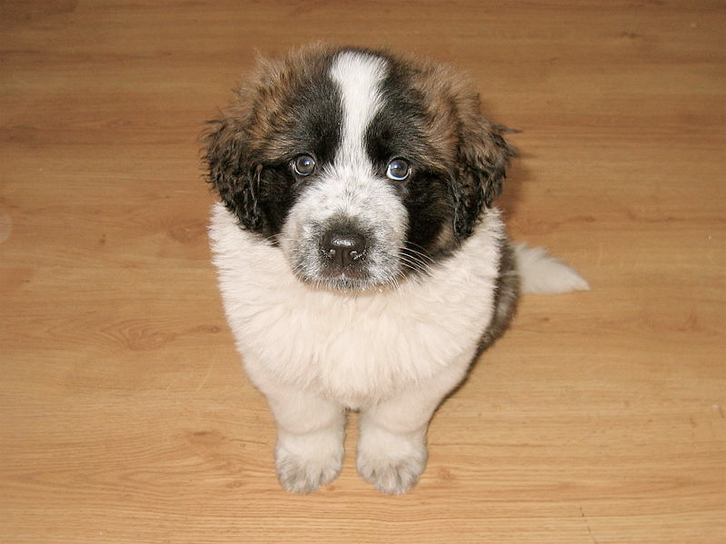
5 VOLWASSEN | Een volwassen hond is geen kind meer en zal niet meer groeien | Huisdieren: honden Infoboek
Notes:
Bron:http://en.wikipedia.org/wiki/St._Bernard_%28dog%29#mediaviewer/File:Hummel_Vedor_vd_Robandahoeve.jpg
Auteur: Blanky http://commons.wikimedia.org/w/index.php?title=User:Blanky&action=edit&redlink=1
Licentie: Creative Commons Attribution-Share Alike 3.0 Unported
Bron: http://commons.wikimedia.org/wiki/File:St._Bernard_puppy_001.jpg
Auteur: anjing kecilku
Licentie:Creative Commons Attribution-Share Alike 3.0 Unported

Slide 10
Dag 3 Motivatie | Introductie magische woorden
Definitie volwassen | En onze laatste foto is een foto van een volwassen hond. Deze hond is geen kind meer. Hij zal niet meer groeien. De kleine foto toont hoe hij eruit zag als pup. Wat zie je op de grote foto?
Vraag over prent | Wat is een verschil tussen de pup en de volwassen hond? ☺ De volwassen hond is groter.
Dag 3 Verwerking | Uitgebreide herhaling magische woorden
Definitie volwassen | Een volwassen hond is geen kind meer en zal niet meer groeien.
Link met verhaal | In het infoboek leer je dat honden op 1 jaar al volwassen zijn.
Eenvoudige vragen | Hoe noem je deze grote hond? ☺ Volwassen. Zal deze hond nog groeien? ☺ Neen. Hoe noem je een hond die geen kind meer is en niet meer zal groeien? ☺ Volwassen.
Eigen ervaring | Heb je al eens een volwassen hond gezien? Of een hond die niet volwassen is?
Dag 4 Motivatie | Beknopte herhaling magische woorden
Definitie volwassen | Een volwassen hond is geen kind meer en zal niet meer groeien.
Eenvoudige vragen | Hoe noem je deze grote hond? ☺ Volwassen. Zal deze hond nog groeien? ☺ Neen. Hoe noem je een hond die geen kind meer is en niet meer zal groeien? ☺ Volwassen.

